Slide 1
الفصل 23 مضاعف الإنفاق Expenditure Multiplier
يتحدد الناتج الكلي المتوازن من خلال دالة الطلب الكلي ، وعليه فان العوامل التي تؤدي الى زحف هذه الدالة وتغير الناتج الكلي يكون من خلال:
الزيادة في الإنفاق الاستثماري المخطط أو زيادة الإنفاق الاستهلاك الذاتي يؤدي إلى زحف دالة الطلب الإجمالية إلى الأعلى مما يؤدي إلى زيادة الإنتاج الإجمالي.

Slide 2
استجابة الإنتاج إلى التغير في إنفاق الاستثمار المخطط Output Response to a Change in Planned Investment Spending
عند زيادة انفاق الاستثمار المخطط بمقدار 100$ مليار من المستوى الابتدائي $300 مليارI1= إلى 400$ مليارI2= فما هو تأثير ذلك على الإنتاج؟
الشكل رقم3 باستخدام مخطط التقاطع الكينزي. في البداية وعندما يكون إنفاق الاستثمار I1 هو 300$ مليار فان دالة الطلب الإجمالي هي Y₁^{ad} ويحدث التوازن عند النقطة 1 حيث الإنتاج هو 1000$ مليار،
عند زيادة الاستثمار المخطط بمقدار100$ مليار سوف تضاف مباشرة إلى الطلب الإجمالي وتؤدي إلى زحف دالة الطلب الإجمالي إلى الأعلى إلى Y₂^{ad} عندها يكون الطلب الإجمالي = يساوي الناتج الكلي عند تقاطع Y₂^{ad} مع خط 45^{O}, Y= Y ^{ad} (النقطة 2)
نتيجة لزيادة 100$ مليار في إنفاق الاستثمار المخطط سوف يؤدي إلى زيادة الناتج الكلي التوازني بـ 200$ مليار ليصبح 1200 $ مليار( Y₂ )فلكل دولار من الزيادة في إنفاق الاستثمار المخطط يؤدي الى زيادة الإنتاج الإجمالي ضعفين.
ان نسبة التغير في الانفاق الإجمالي الى التغير في الاستثمار المخطط $\frac{Δy}{ΔI}$ يسمى بمضاعف الانفاق .

Slide 3
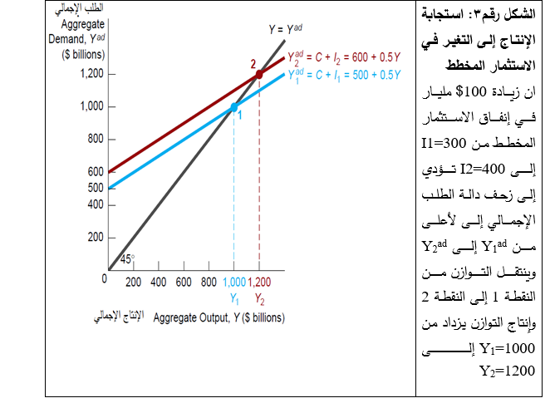
الشكل : 3- استجابة الإنتاج إلى التغير في إنفاق الاستثمار المخطط Output Response to a Change in Planned Investment Spending

Slide 4
لماذا يؤدي التغير في انفاق الاستثمار المخطط إلى تغير اكبر في الإنتاج الإجمالي بحيث يصبح مضاعف الإنفاق اكبر من واحد؟
ان مضاعف الإنفاق هو اكبر من واحد لان الزيادة في إنفاق الاستثمار المخطط والذي يزيد الإنتاج أيضا يؤدي إلى زيادة إضافية في إنفاق المستهلك $MPC×∆Y$
وان زيادة إنفاق المستهلك بدوره يرفع من الطلب الإجمالي وزيادة الإنتاج وهذا يؤدي إلى تغير مضاعف في الإنتاج ناجم عن تغير معين في إنفاق الاستثمار المخطط ويمكن اشتقاق هذا الاستنتاج جبريا من خلال حل المجهول Y بالنسبة إلى a و mpc وI مما ينتج في المعادلة التالية:

Slide 5
.
بما ان I مضروبة بالحد 1/(1 - mpc) فهذه المعادلة تعلمنا بان التغير بمقدار دولار واحد في I يؤدي إلى تغير $1/(1 - mpc)في الإنتاج الإجمالي بمقدار المضاعف ،
1/(1 - mpc)هو مضاعف الإنفاق. لذا عند mpc=0.5 فان التغير في ((I بمقدار1$ يؤدي الى التغير في الإنتاج 2$ .
اما عند mpc = 0.8 فان التغير في I)) بمقدار1$ يؤدي الى التغير في الإنتاج بمقدار 5$. كلما كان الميل الحدي إلى الاستهلاك اكبر كلما زاد مضاعف الإنتاج.

Slide 6
الاستجابة إلى التغيرات في الإنفاق الخاص ( الذاتي) Response to Changes in Autonomous Spending
بما ان a أيضا مضروبة بالحد 1/(1 - mpc) في المعادلة رقم4 فان التغير بمقدار دولار واحد في إنفاق المستهلك الذاتي a يغير أيضا الإنتاج الإجمالي بنفس المقدار1/(1 - mpc) وهو مقدار مضاعف الإنفاق، لذا نرى بان مضاعف الإنفاق ينطبق على نحو متساوي إلى التغير في إنفاق المستهلك الذاتي
حيث A هي الإنفاق الذاتي(الخاص) ويساوي a+I .
أي تغير في الإنفاق الذاتي سواء كان تغير في A أو في I أو في كلاهما سوف يؤدي إلى تغير متضاعف فيY
أما إذا انخفضا بمقدار 100$ مليار لكل منهما بحيث ان A تنخفض بمقدار200$ مليار وعندما mpc=0.5 فان مضاعف الإنفاق يصبح 2 [= 1/(1 - 0.5)],
يصبح 2 [= 1/(1 - 0.5)],و سوف ينخفض الإنتاج الإجمالي Y بمقدار 2 x $200 billion = $400 billion

Slide 7
.
نستنتج :أي تغير في الإنفاق الذاتي سوف يؤدي إلى تغير متضاعف في الناتج الإجمالي أي ان الزحف في دالة الطلب الإجمالي في الشكل رقم3 ليس بالضرورة ناتج عن زيادة في I فقد تكون أيضا عن زيادة في a التي ترفع أو تزيد بشكل مباشر من إنفاق المستهلك وبهذا تؤدي إلى زيادة الطلب الإجمالي،
ومن الناحية الثانية ربما تأتي الزيادة من زيادة كلا a و I. ان التغير في مواقف المستهلك والشركات حول المستقبل والذي يسبب تغيرات في الإنفاق سوف ينتج في تغيرات متضاعفة في الإنتاج الإجمالي.

Slide 8
ما الذي حدث للإنتاج الإجمالي عندما انخفض الانفاق الاستثماري من 218$ مليار إلى 36$ مليار في هذه الفترة حسب التحليل الكينزي الذي طورناه حتى الآن؟
يظهر الشكل رقم4 بان الانخفاض البالغ 182$ مليار في إنفاق الاستثمار المخطط يؤدي إلى زحف دالة الطلب الإجمالي إلى الأسفل من Y₁^{ad} إلى Y₂^{ad} وهذا يؤدي إلى نقل الاقتصاد من النقطة 1 إلى النقطة 2. ينخفض الإنتاج الإجمالي بحدة فقد انخفضت الـ GDP بالفعل بمقدار 330 $ مليار (وهو ضعف الهبوط البالغ 182$ مليار في إنفاق الاستثمار) والذي كان بالأصل 1111$ مليار ليصل إلى 781 $ مليار (حسب قيمة الدولار عام 1996). بما ان الاقتصاد كان في حالة التوظيف الكامل عام 1929 فان هبوط الإنتاج أدى إلى بطالة واسعة حيث تعرض 25% من الأيدي العاملة إلى البطالة عام 1930.
كما موضح من الشكل 4:

Slide 9
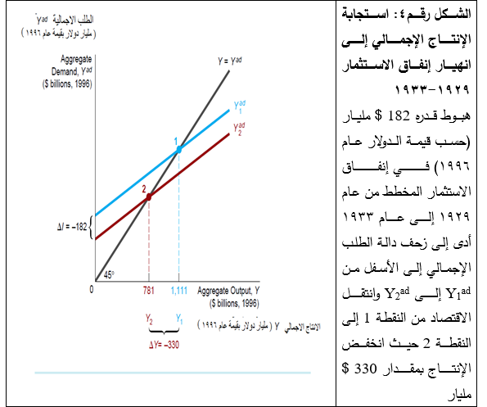
الشكل 4:

Slide 10
دور الحكومة Government’s Role
عندما انخفض الإنفاق الذاتي بحدة كما حدث خلال الكساد الكبير كيف يمكن استعادة الاقتصاد لمستويات أعلى من الإنتاج ومستويات معقولة من البطالة؟
كان جواب كينزبانه لا يمكن من خلال زيادة الاستثمار الذاتي وإنفاق المستهلك لان النظرة الاقتصادية متشائمة، وعليه يجب تناول دور الحكومة في تحديد الإنتاج الإجمالي.
لقد أدرك كينز ان إنفاق الحكومة والضرائب قد يؤثران على موقع دالة الطلب الإجمالي، لذا يمكن التلاعب به لاستعادة الاقتصاد إلى حالة التوظيف الكامل وكما يظهر في معادلة الطلب الإجمالي

Slide 11
.
فان الإنفاق الحكومي G يضيف مباشرة إلى الطلب الإجمالي ولكن الضرائب لا تؤثر في الطلب الإجمالي مباشرة كما يفعل الإنفاق الحكومي بل ان الضرائب تخفض من مقدار الدخل الذي يتوفر للمستهلكين للإنفاق وتؤثر على الطلب الإجمالي من خلال التأثير في إنفاق المستهلك .
وهذا يعني عندما تكون هناك ضرائب فان الدخل المتاح Y_{D} لا يساوي الإنتاج الإجمالي بل يساوي الإنتاج الإجمالي Y مطروح منه الضرائب T
ودالة الاستهلاك يمكن ان تكتب بالصيغة التالية:

Slide 12
.
ان دالة الاستهلاك تشابه تلك التي استخدمناها في غياب الضرائب ولكن فيها حد أضافي وهو ( ) في الجانب الأيمن،
هذا الحد يشير بأنه إذا ازدادت الضرائب بمقدار 100$ فان إنفاق المستهلك سوف ينخفض بمقدار mpc مضروب بهذا المقدار من الضرائب، فإذا كان mpc=0.5 فان إنفاق المستهلك ينخفض بمقدار 50$ لان المستهلك يعتبر ان الضرائب البالغة 100$ تكافئ تقليل 100$ في الدخل ويقلل بدوره الإنفاق الاستهلاكي بمقدار الميل الحدي للاستهلاك مضروبا بهذا المبلغ .

Slide 13
كيف يمكن استخدام الإنفاق الحكومي لاستعادة الاقتصاد إلى التوظيف الكامل عند 1800$ مليار من الإنتاج الإجمالي؟
بافتراض انه في غياب الإنفاق الحكومي أو الضرائب فان الاقتصاد يكون عند النقطة 1 حيث دالة الطلب الإجمالي وهي تقطع خط الـ 45º عند Y=Y^{ad} ، في هذه النقطة يكون الناتج المتوازن هو عند 1000$ مليار. رغم ذلك سوف نفترض بان الاقتصاد يصل إلى التوظيف الكامل عند مستوى إنتاج إجمالي قدره 1800$ مليار.
إذا وضع الإنفاق الحكومي عند 400$ مليار فان دالة الطلب الإجمالي تزحف إلى الأعلى إلى ويتحرك الاقتصاد إلى النقطة 2 ويزداد الإنتاج الإجمالي بمقدار 800 $ مليار إلى 1800$ مليار

Slide 14
دور التجارة الدولية: Role of International Trade
تلعب التجارة الدولية دور في تحديد الإنتاج الإجمالي لان صافي التصدير(التصدير مطرح منه الاستيراد) هي من مكونات الطلب الإجمالي. لتحليل تأثير صافي التصدير في مخطط التقاطع الكينزي .
في الشكل رقم6 نفترض بان الصادرات الابتدائية مساوية إلى الصفر (NX₁= 0) بحيث يكون الاقتصاد هو في النقطة رقم1 حيث ان دالة الطلب الإجمالي وهي
تعبر خط الـ 45º
التوازن مرة أخرى هو عند 1000$ مليار. لنقل بان الأجانب أصبح لديهم حافز فجأة لشراء المزيد من المنتجات الأمريكية (منتجات البلد أو القطر) بحيث ان صافي التصدير يزداد إلى 100$ مليار (NX₂=100).

Slide 15
.
تضاف الزيادة في صافي الصادرات البالغة 100$ مليار مباشرة إلى الطلب الإجمالي وتؤدي إلى زحف دالة الطلب الإجمالي إلى الأعلى وصولاً الى
وينتقل الاقتصاد إلى النقطة 2 ويزداد الإنتاج الإجمالي بـ 200$ مليار ليصبح 1200$ مليار (في Y₂). كما موضح في الشكل (6)
لذا فان التغير في صافي التصدير قد يكون عامل آخر مهم يؤثر في التقلبات في الإنتاج الإجمالي.
لقد توصلنا في تحليلنا للإطار الكينزي إلى خمسة عوامل ذاتية (عوامل مستقلة عن الدخل) والتي تؤدي إلى زحف دالة الطلب الإنتاجي ومنه زحف في مستوى الإنتاج الإجمالي:
التغير في إنفاق المستهلك الذاتي a.
التغير في إنفاق الاستثمار المخطط I .
التغير في الإنفاق الحكومي G.
التغير في الضرائب T.
التغير في الصادرات NX.

Slide 16
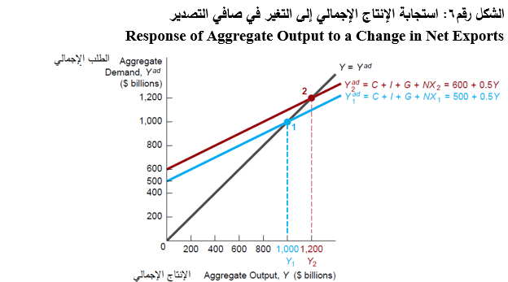
الشكل رقم6: استجابة الإنتاج الإجمالي إلى التغير في صافي التصدير Response of Aggregate Output to a Change in Net Exports

Slide 17
.
ان الزيادة البالغة 100$ مليار في صافي التصدير من NX₁=0 إلى NX₂=100 يؤدي إلى زحف دالة الطلب الإجمالي إلى الأعلى من Y₁^{ad} إلى Y₂^{ad} وتتحرك نقطة التوازن من النقطة 1 إلى النقطة 2 وان إنتاج التوازن يزداد من (1000$ مليار (Y₁=إلى 1200)$ مليار (Y2=.

Slide 18
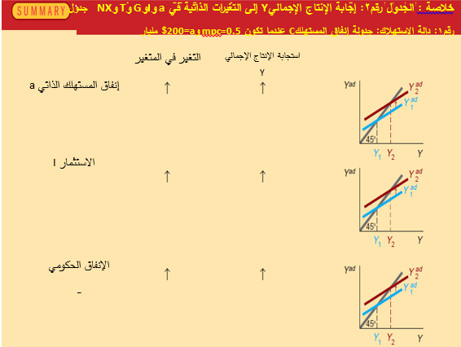
.

Slide 19
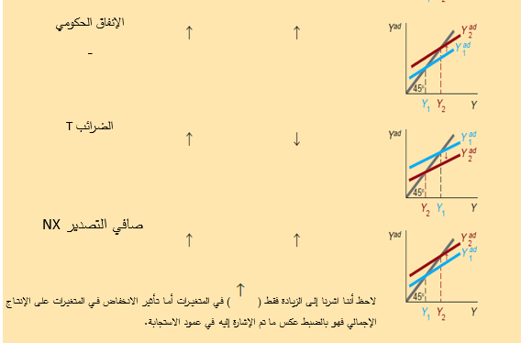
.

Slide 20
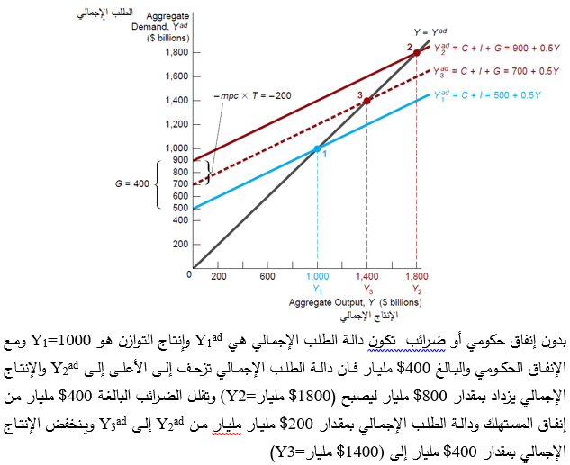
الشكل رقم5: استجابة الإنتاج الإجمالي إلى الإنفاق الحكومي والضرائب Response of Aggregate Output to Government Spending and Taxes

